Slide 1
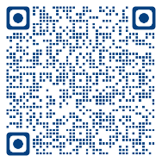
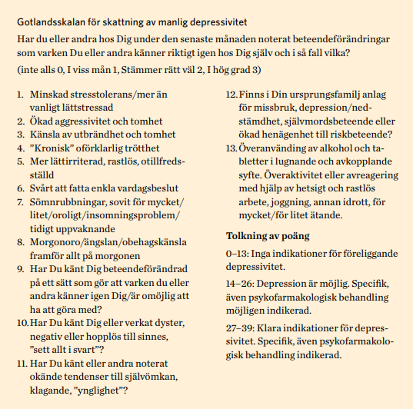
Internationella mansdagen firas sedan 1999 den 19 november.
Denna dag skall manliga förebilder uppmärksammas och förbättrade relationer mellan könen belysas. Hinder för jämställdhet, som föreställningar om vad manlighet är, och vilka problem det innebär att stå emot och leva upp till dem. Föreställningen om att män skall vara starka både fysiskt och psykiskt är en orsak till att självmorden är långt högre hos män än hos kvinnor.
Det finns ett tabu för att söka hjälp för psykisk ohälsa, och när väl en man söker hjälp har det visat sig finnas risk att ohälsan inte tas på tillräckligt stort allvar.
1177
Låt oss bli bättre på att vara oss själva,
inte låtsas vara någon som ingen i längden orkar vara!
Låt oss fråga varandra hur vi mår, och låt oss svara ärligt!
Vem, av alla fantastiska män, är din manliga förebild?
Mansjour
För att identifiera manlig depression finns en modell kallad Gotlandsskalan. Vid införandet av den på Gotland sjönk självmordstatistiken där.
Organisationen MÄN
Jämställdhetsmyndighet

